Slide 1
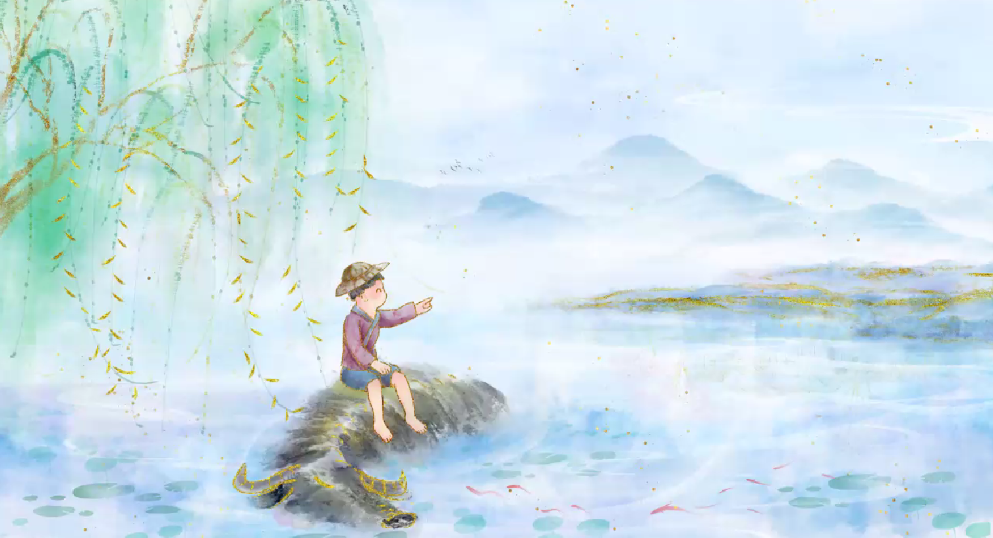



Tập đọc 4
Dòng sông
MẶC ÁO
MẶC ÁO

Slide 2


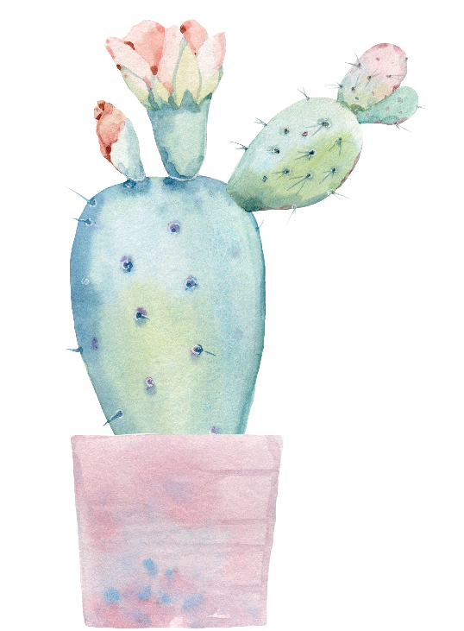
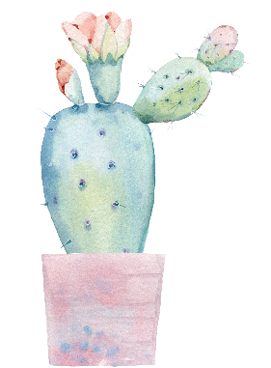

Khởi động

Slide 3
Đọc đoạn 1, 2, 3 và nêu giọng đọc của bài.
Đọc đoạn 4, 5, 6 và nêu nội dung của bài.

Slide 4
Khám phá

Slide 5
Tập đọc 4
Dòng sông
MẶC ÁO
MẶC ÁO

Slide 6

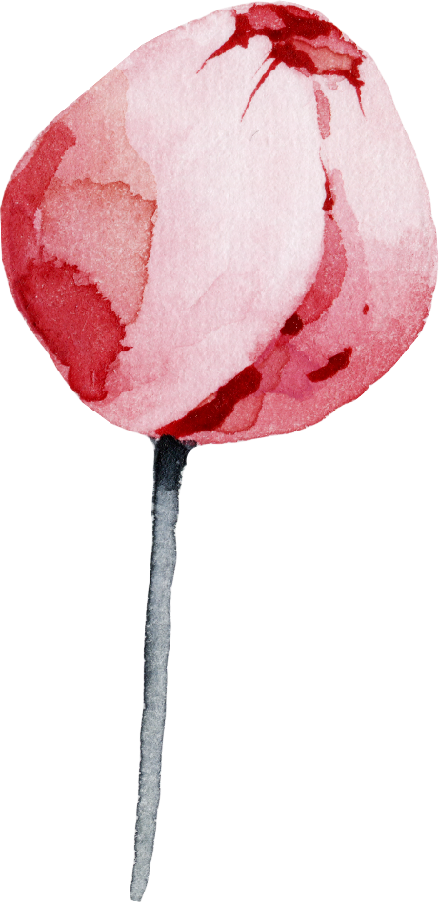

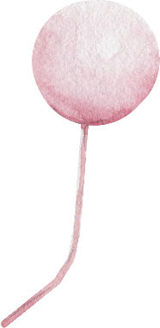
Yêu cầu cần đạt
- Hiểu từ khó trong bài và nội dung bài đọc
- Đọc lưu loát toàn bài, phát âm đúng từ khó, ngắt nghỉ hơi đúng nhịp thơ
- Đọc diễn cảm toàn bài.
- Học thuộc lòng bài thơ

Slide 7
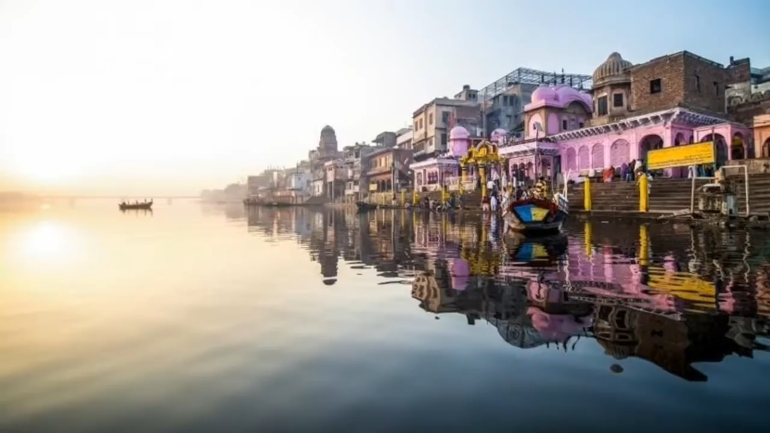

Slide 8
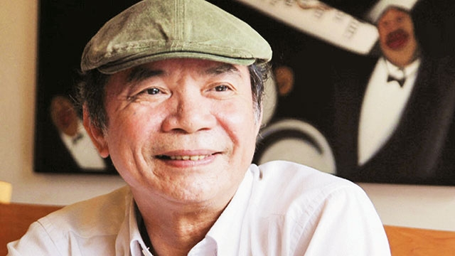
NGUYỄN TRỌNG TẠO
Sinh ngày 25/8/1947 – 7/1/2019 là nhà thơ, nhạc sĩ, nhà báo, họa sĩ vẽ bìa sách Việt Nam; nguyên Trưởng ban biên tập báo Thơ thuộc Báo Văn nghệ, (Hội Nhà văn Việt Nam 2003–2004).
Notes:
Sinh ngày 25/8/1947 – 7/1/2019 là nhà thơ, nhạc sĩ, nhà báo, họa sĩ vẽ bìa sách Việt Nam; nguyên Trưởng ban biên tập báo Thơ thuộc Báo Văn nghệ, (Hội Nhà văn Việt Nam, 2003–2004).
Ông còn là tác giả của những tập thơ, trường ca như Đồng dao cho người lớn, Nương Thân, Thế giới không còn trăng, Con đường của những vì sao (Trường ca Đồng Lộc), những bài hát "Làng Quan Họ quê tôi", "Khúc hát sông quê", "Đôi mắt đò ngang", tác giả Biểu tượng Ngày thơ Việt Nam, Cờ thơ.
Dòng sông quê hương từ lâu đã là đề tài muôn thuở của thơ ca. Chúng ta đã biết đến những bài thơ, bài hát hay nói về dòng sông hiền hòa, gắn bó với cuộc sống, tuổi thơ của con người. Nhưng dòng sông dưới con mắt của nhà thơ Nguyễn Trọng Tạo đẹp như thế nào? Các em cùng học bài để biết.

Slide 9
Luyện đọc

Slide 10




Dòng sông mặc áo
Dòng sông mới điệu làm sao Nắng lên mặc áo lụa đào thướt tha
Trưa về trời rộng bao la Áo xanh sông mặc như là mới may
Chiều trôi thơ thẩn áng mây Cài lên màu áo hây hây ráng vàng
Đêm thêu trước ngực vầng trăng Trên nền nhung tím trăm ngàn sao lên
Khuya rồi, sông mặc áo đen Nép trong rừng bưởi, lặng yên đôi bờ...
Sáng ra thơm đến ngẩn ngơ Dòng sông đã mặc bao giờ, áo hoa? Ngước lên bỗng gặp la đà Ngàn hoa bưởi trắng nở nhòa áo ai…

Slide 11




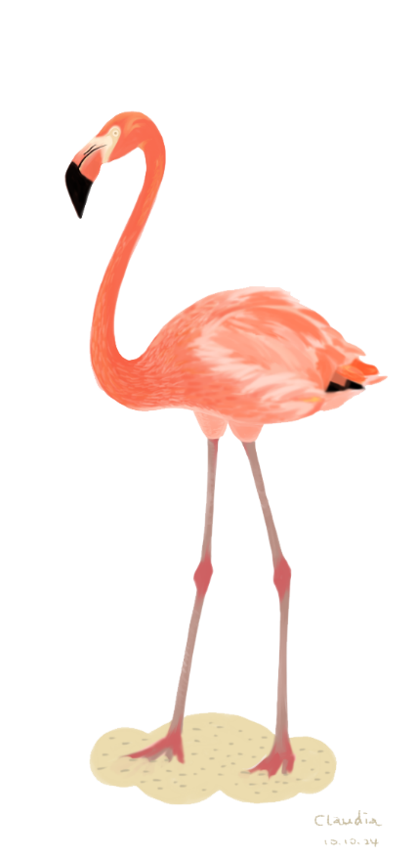
CHIA ĐOẠN
2
Bài được chia thành … đoạn.
Đoạn 1: 8 dòng đầu
Đoạn 2: 6 dòng còn lại

Slide 12
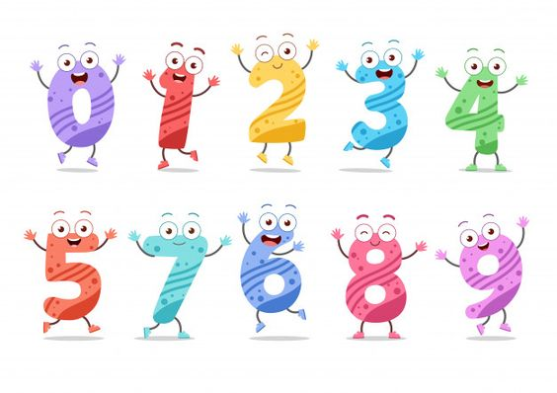
Dòng sông mặc áo
Dòng sông mới điệu làm sao Nắng lên mặc áo lụa đào thướt tha
Trưa về trời rộng bao la Áo xanh sông mặc như là mới may
Chiều trôi thơ thẩn áng mây Cài lên màu áo hây hây ráng vàng
Đêm thêu trước ngực vầng trăng Trên nền nhung tím trăm ngàn sao lên
Khuya rồi, sông mặc áo đen Nép trong rừng bưởi, lặng yên đôi bờ...
Sáng ra thơm đến ngẩn ngơ Dòng sông đã mặc bao giờ, áo hoa? Ngước lên bỗng gặp la đà Ngàn hoa bưởi trắng nở nhòa áo ai…

Slide 13
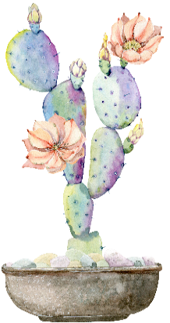
LUYỆN ĐỌC
thơ thẩn
áng mây
ráng vàng
nép
nở nhòa

Slide 14
LUYỆN ĐỌC
/
Khuya rồi, sông mặc áo đen
Nép trong rừng bưởi lặng yên đôi bờ
/
/
/
ngẩn ngơ
Sáng ra thơm đến ngẩn ngơ
Dòng sông đã mặc bao giờ áo hoa
/
/
/
áo hoa
/
/
/
là đà
Ngước lên bỗng gặp là đà
Ngàn hoa bưởi trắng nở nhòa áo ai…
nở nhòa
//
/

Slide 15
Dòng sông mặc áo
Dòng sông mới điệu làm sao Nắng lên mặc áo lụa đào thướt tha
Trưa về trời rộng bao la Áo xanh sông mặc như là mới may
Chiều trôi thơ thẩn áng mây Cài lên màu áo hây hây ráng vàng
Đêm thêu trước ngực vầng trăng Trên nền nhung tím trăm ngàn sao lên
Khuya rồi, sông mặc áo đen Nép trong rừng bưởi, lặng yên đôi bờ...
Sáng ra thơm đến ngẩn ngơ Dòng sông đã mặc bao giờ, áo hoa? Ngước lên bỗng gặp la đà Ngàn hoa bưởi trắng nở nhòa áo ai…

Slide 16
GIẢI NGHĨA TỪ
Điệu:
tỏ ra duyên dáng, kiểu cách
Hây hây:
đỏ phơn phớt.

Slide 17
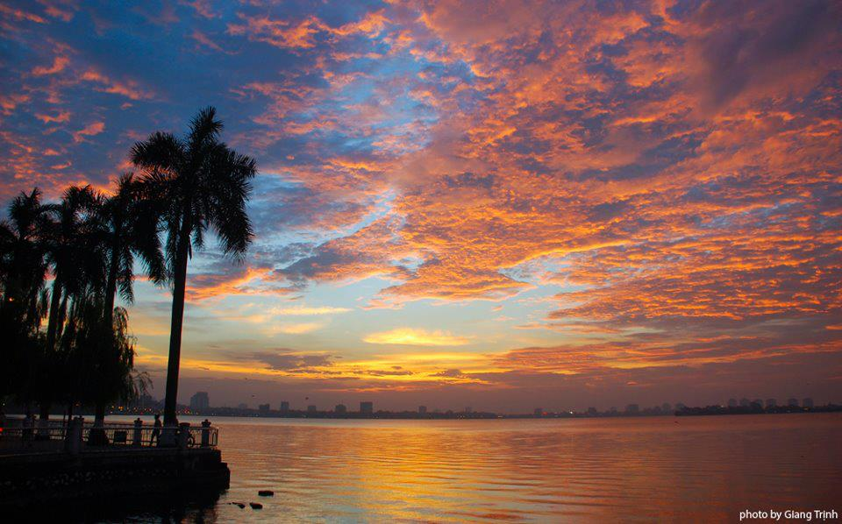
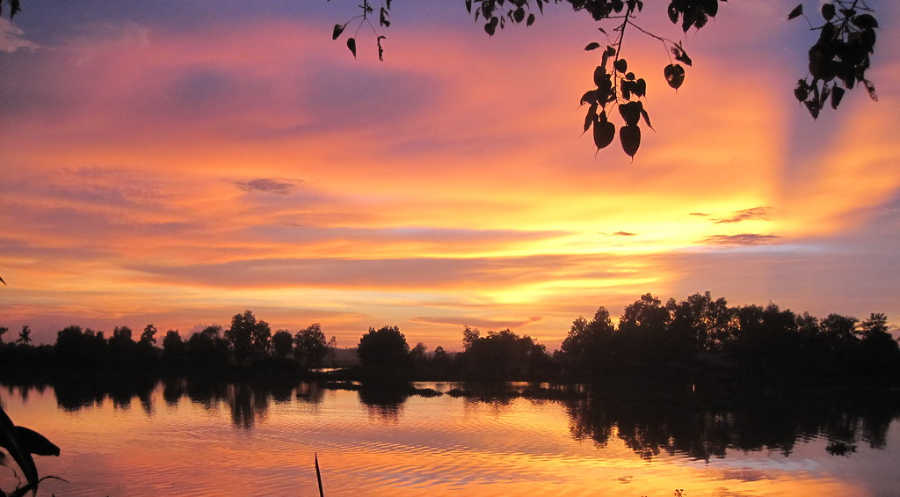
- Ráng:
hiện tượng ánh sáng mặt trời lúc mọc hay lặn phản chiếu lên các đám mây, làm cho cả một khoảng trời sáng rực rỡ, nhuộm màu vàng đỏ hay hồng sẫm.

Slide 18
Dòng sông mặc áo
Dòng sông mới điệu làm sao Nắng lên mặc áo lụa đào thướt tha
Trưa về trời rộng bao la Áo xanh sông mặc như là mới may
Chiều trôi thơ thẩn áng mây Cài lên màu áo hây hây ráng vàng
Đêm thêu trước ngực vầng trăng Trên nền nhung tím trăm ngàn sao lên
Khuya rồi, sông mặc áo đen Nép trong rừng bưởi, lặng yên đôi bờ...
Sáng ra thơm đến ngẩn ngơ Dòng sông đã mặc bao giờ, áo hoa? Ngước lên bỗng gặp la đà Ngàn hoa bưởi trắng nở nhòa áo ai…

Slide 19
Tìm hiểu bài

Slide 20


Tìm hiểu bài
Câu 1: Vì sao tác giả nói là dòng sông “điệu”?
Vì dòng sông thay đổi màu sắc giống như con người thay đổi màu áo.

Slide 21
Tìm hiểu bài
Tác giả đã dùng những từ ngữ nào để tả cái rất “điệu” của dòng sông?
Những từ ngữ: thướt tha, mới may, ngẩn ngơ, nép, mặc áo hồng, áo xanh, áo vàng, áo đen, áo hoa,…

Slide 22

Tìm hiểu bài
Câu 2: Màu sắc của dòng sông thay đổi như thế nào trong một ngày ?
Nắng lên
Trưa
Chiều
Tối
Đêm khuya
Sáng sớm
áo lụa đào
áo xanh
hây hây ráng vàng
áo nhung tím
áo đen
áo hoa
áo hoa
áo xanh
áo nhung tím
hây hây ráng vàng
áo đen
áo lụa đào

Slide 23

Tìm hiểu bài
Câu 3: Cách nói “dòng sông mặc áo” có gì hay?
- Hình ảnh nhân hóa làm cho con sông trở nên gần gũi với con người
- Làm nổi bật sự thay đổi màu sắc của dòng sông theo thời gian theo màu trời, màu cỏ cây, …

Slide 24
Tìm hiểu bài
Câu 5: Em thích hình ảnh nào trong bài?
Vì sao?
Hình ảnh:
Nắng lên mặc áo lụa đào thướt tha
Vì ánh nắng lúc bình minh rất đẹp gợi cho dòng sông vẻ mềm mại, thướt tha như thiếu nữ.
Rèm thêu trước ngực vầng trăng
Trên nền nhung tím trăng ngàn sao lên
Vì lúc này mặt sông trải rộng một màu nhung tím in hình vầng trăng và những ngôi sao lung linh.

Slide 25
Tìm hiểu bài
Bài thơ ca ngợi điều gì?
Bài thơ ca ngợi vẻ đẹp của dòng sông quê hương và nói lên tình yêu của tác giả đối với dòng sông quê hương.

Slide 26
Luyện đọc diễn cảm

Slide 27
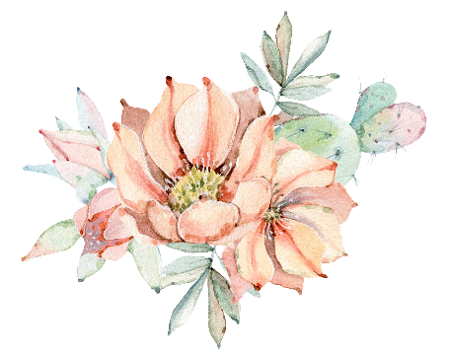


Luyện đọc diễn cảm
Meeting in the zoo
Dòng sông mặc áo
Khuya rồi, sông mặc áo đen
Nép trong rừng bưởi lặng yên đôi bờ
/
/
/
/
Sáng ra thơm đến ngẩn ngơ
Dòng sông đã mặc bao giờ áo hoa
/
/
/
/
Ngước lên bỗng gặp là đà
Ngàn hoa bưởi trắng nở nhòa áo ai…
/
/
/
//

Slide 28
Dòng sông mặc áo
Meeting in the zoo
Dòng sông mới điệu làm sao Nắng lên mặc áo lụa đào thướt tha
Trưa về trời rộng bao la Áo xanh sông mặc như là mới may
Chiều trôi thơ thẩn áng mây Cài lên màu áo hây hây ráng vàng
Đêm thêu trước ngực vầng trăng Trên nền nhung tím trăm ngàn sao lên
Khuya rồi, sông mặc áo đen Nép trong rừng bưởi, lặng yên đôi bờ...
Sáng ra thơm đến ngẩn ngơ Dòng sông đã mặc bao giờ, áo hoa? Ngước lên bỗng gặp la đà Ngàn hoa bưởi trắng nở nhòa áo ai…
Học thuộc lòng

Slide 29
Dặn dò

Slide 30


Dặn dò
Meeting in the zoo
Chuẩn bị bài “Ăng – co Vát”
Học thuộc lòng bài thơ

Slide 31
CHÚC CÁC EM HỌC TỐT!

